Slide 1
Еще тогда нас не было на свете.
Ещё тогда нас не было на свете,
Когда гремел салют из края в край.
Солдаты, подарили вы планете
Великий май , победный май!
Ещё тогда нас не было на свете,
Когда в военной буре огневой,
Судьбу решая будущих столетий,
Вы бой вели, священный бой!
Ещё тогда нас не было на свете,
Когда с Победой вы домой пришли.
Солдаты Мая, слава вам на веки
От всей земли, от всей земли!
Благодарим, солдаты , вас
За жизнь, за детство и весну,
За тишину , за мирный дом,
За мир в котором мы живём!
М.Владимов
ПОДВИГ
МОИХ ПРАДЕДОВ
Выполнил:
Грибинюк Захар
Ученик 1-б класса
МБОУ Гимназия №3,г.Инта.
Руководитель:
Иванова Людмила Викторовна
Воспитатель ГПД

Slide 2
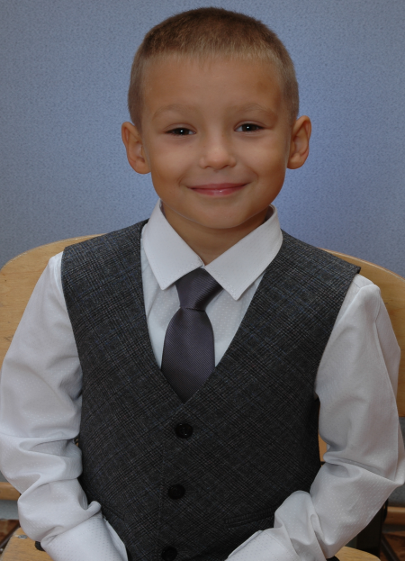
Я хочу рассказать всем о моих прадедушках, которые защищали нашу Родину от фашистов. Я маленький и многого не понимаю , но нельзя забывать героев, которые отдавали свои жизни, чтобы я сейчас жил и радовался мирному небу. Их подвиги помнят мои родные и помнить буду я. А когда вырасту ,то обязательно буду рассказывать своим детям.
Мои прадедушки: Сиваев Виктор Егорович,
Сиваев Василий Егорович
Сиваев Сергей Егорович

Slide 3
Мой прадедушка - Сиваев Виктор Егорович.
Когда началась война, он пошёл на фронт защищать нашу Родину от фашистов.
Это случилось 22 марта 1945года.Наши наступали ,но фашисты оказывали сильное сопротивление. Их пулемёт не давал нашим солдатам продвигаться вперёд.
Мой дедушка решил уничтожить фашистский пулемёт. Ночью он подкрался к пулемётному гнезду и гранатами уничтожил его и 3 гитлеровцев. После этого наша пехота пошла в наступление. Мой прадед ,наступая вместе с пехотой , ворвался в населённый пункт и захватил в плен 6 гитлеровцев.
За этот подвиг он был награждён орденом СЛАВЫ 3-й СТЕПЕНИ.
Я учусь в 1-б классе, в Гимназии №3, г.Инта .Нам много рассказывали и показывали о Великой Отечественной войне наши учителя Галина Владимировна и Людмила Викторовна. Я решил спросить у мамы, кто из наших родственников защищал нашу Родину.Так я узнал о подвиге моего прадеда. Когда подрасту ,то узнаю всё о моём прадедушке и расскажу всем. А ещё я решил, что обязательно буду военным и как мой прадед буду защищать мою Родину.
Захар Грибинюк.

Slide 4
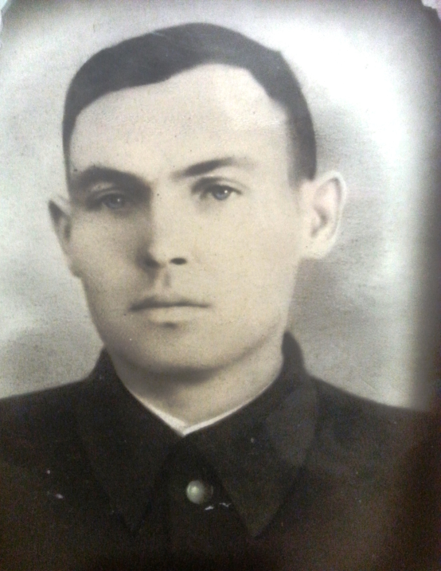
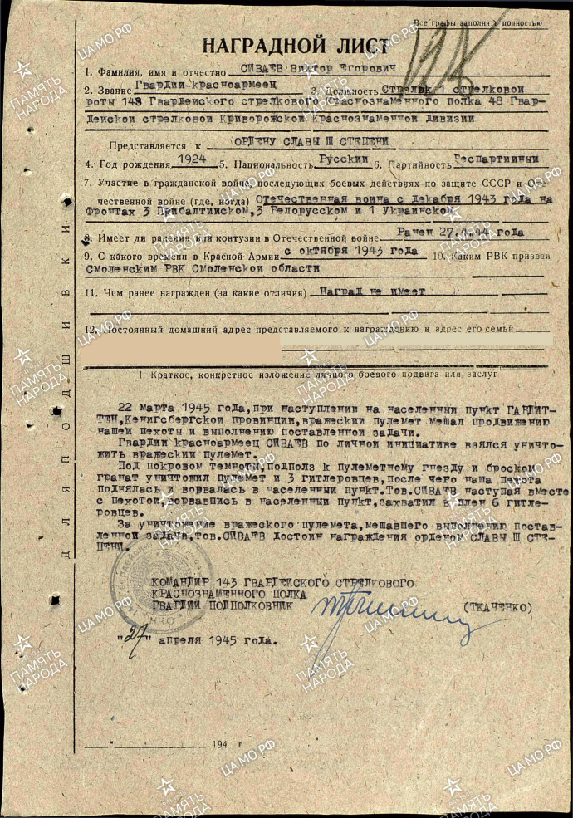
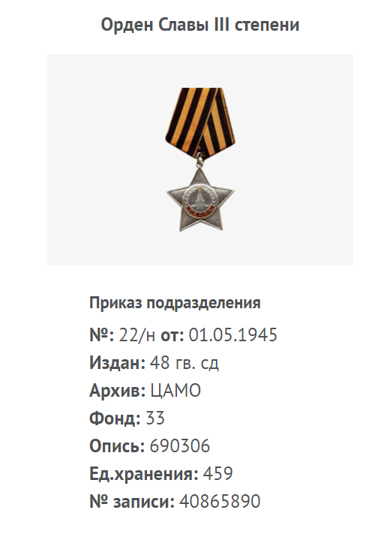
Сиваев Виктор Егорович
Гвардии- красноармеец
Награждён орденом
Славы 3 степени

Slide 5
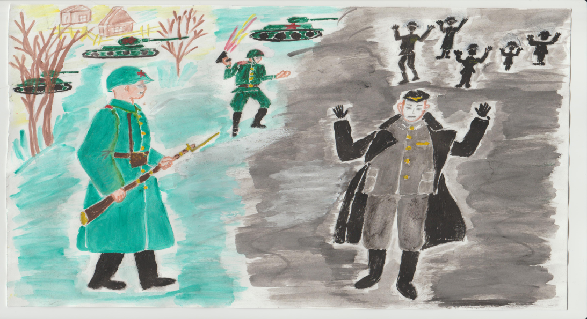
«МЫ ПОБЕДИЛИ!»
Грибинюк Захар
1-б кл. МБОУ Гимназия №3

Slide 6
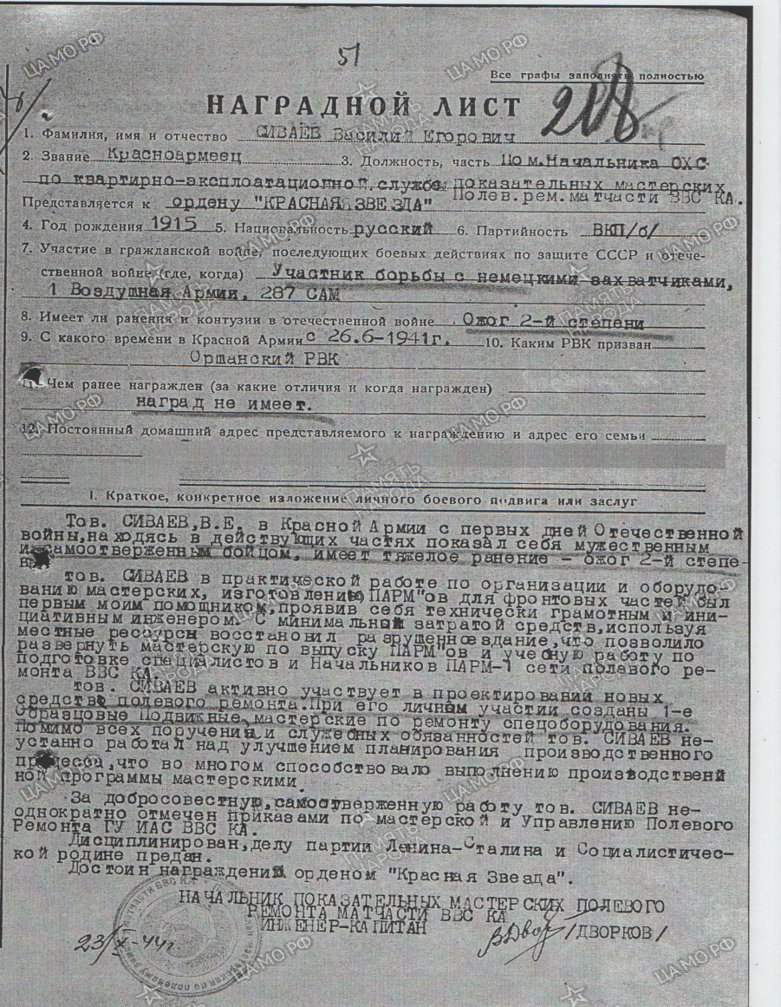
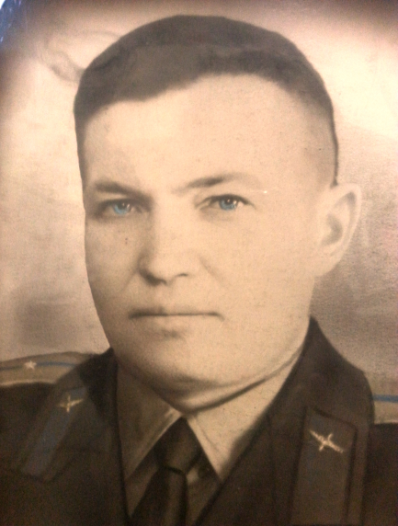
Сиваев Василий Егорович
Василий Егорович Сиваев в Красной Армии с первых дней Отечественной войны, находясь в действующих частях показал
себя мужественным и самоотверженным бойцом, имеет тяжёлое ранение-ожог 2-й степени.
(Выписка из наградного листа)
Награждён орденом Красной Звезды,
медалью« За боевые заслуги»

Slide 7
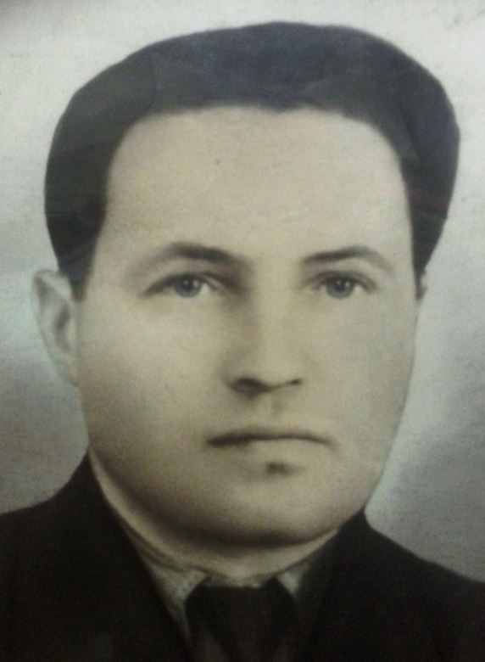
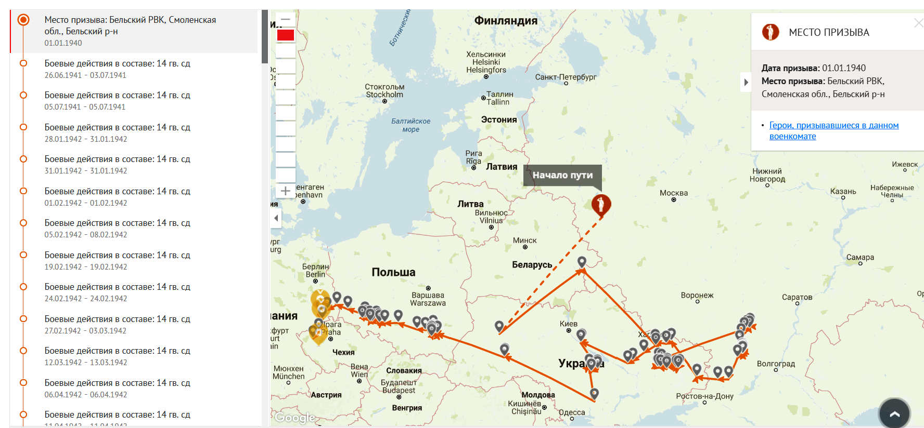
Сиваев Сергей Егорович
Гвардии-лейтенант
Награждён медалями
«За боевые заслуги»,
«За освобождение Праги»,
«За победу над Германией в Великой отечественной войне 1941-1945г.г.

Slide 8
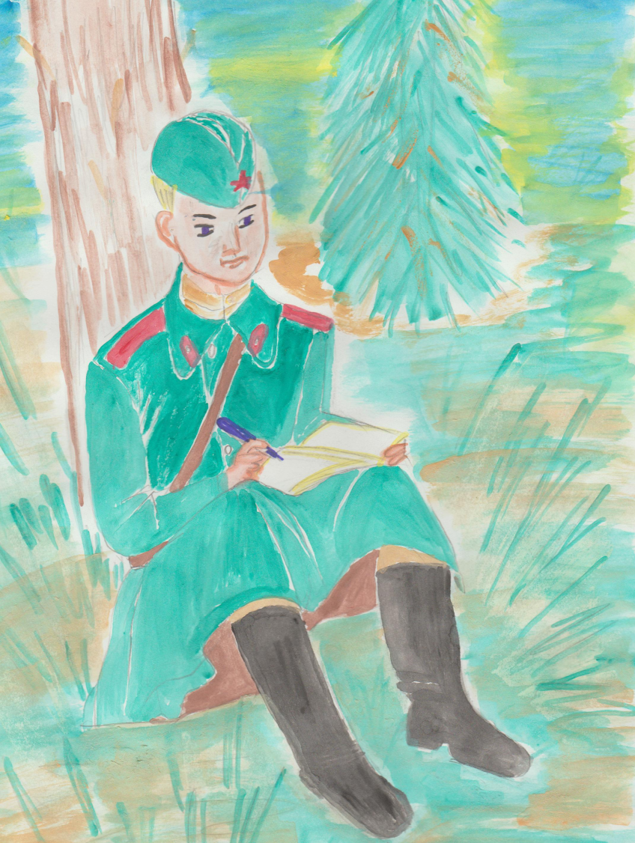
Спасибо деду за победу!
Спасибо деду за победу,
Спасибо , дед, тебе за всё,
За то, что ты стоял отважно,
За то , что бился столь бесстрашно.
Спасибо , дед , что мы живём,
За день сегодняшний, спасибо,
Спасибо, дед, тебе за всё…
Мы будем помнить всё, что было.
«Письмо маме с фронта»
Грибинюк Захар
1-б класс МБОУ Гимназия №3

